Slide 1
UPPAAL
Ciprian.TEODOROV@ENSTA-Bretagne.fr

Slide 2
Plan
Introduction
Automates temporisés
UPPAAL
Spécification des modèles
Spécification de propriétés

Slide 3
Le besoin
HW et SW dans les applications critiques
Vérification et Validation pour garantir la qualité
Simulation et test :
+ utilisé à grande échelle
- pas d’exhaustivité -> risque de rater des erreurs
Méthodes formelles ☺ - vérification exhaustive
Vérification déductive : chère, lente, difficile à automatiser
Model checking : très bons résultats pour des systèmes finis, automatique

Slide 4
Model checking est une technique de vérification formelle très accessible pour les ingénieurs.
Nombreux cas d’utilisation
Vérification de circuit : Intel
Vérification de driveurs : Microsoft
Vérification de systèmes distribués : Amazon

Slide 5
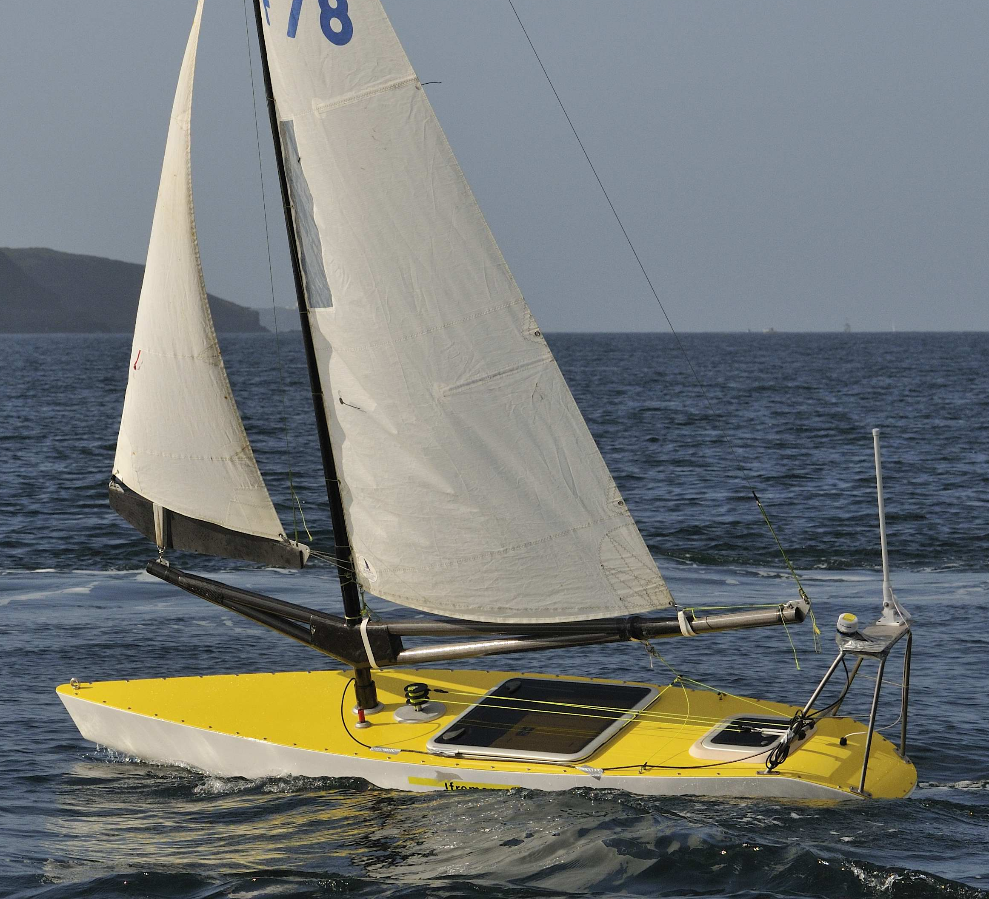


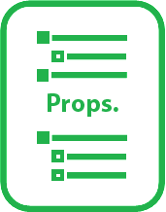
Vérification formelle: Model-Checking
Système
Spécification
satisfait
Abstraction
Abstraction
Modèle
Propriétés
satisfait
Model-checking

Slide 6
Model-checking
Idée : Recherche exhaustive de contre-exemple
{Modèle, Hypothèses, Lois du domaine} |= Exigences
Modèle du Système étudié (mSE)
Environnement
Propriétés
{ Modèle Système|| Environnement} |= Propriétés
Modèle à vérifier

Slide 7
Model-checking
Avantages
intuitive
générique
automatisé
Contre-exemple
Désavantages
Explosion de l’espace d’états
Réduction manuelle du modèle
Utilisation des logique temporelles
Solutions:
Réduction d’ordres partielles,
réduction de symétries,
abstraction et raffinement guidé par les contre-exemples

Slide 8
Plan
Introduction
Automates temporisés
UPPAAL
Spécification des modèles
Spécification de propriétés

Slide 9
Automate temporisé : Syntaxe
𝒜= (Q, ∑, X, G, L, δ, I)
Q – un ensemble fini d’états
∑ – un alphabet
X – un ensemble fini d’horloges
G – un ensemble de contraintes d’horloge
L : $$Q→𝒫(G)$$ – une fonction d’étiquetage qui associe a chaque état un ensemble de contraintes d’horloge
$$δ :Q×\text{Σ}×𝒫(G)×𝒫(X)→Q$$ – une fonction de transition
I ⊆Q – un ensemble d’état initiaux

Slide 10
Automates temporisé : Sémantique
Pour un automate temporisé A sa sémantique est définie à travers un système de transitions infini S(A) comme suit :
Q_{S(A)} = {$$\text{⟨}\text{s}\text{,}v\text{⟩ |}\text{s} \text{∈} \text{QA}\text{,}v∈ℝ, v⊢L\left(s\right)$$}
I_{S(A)} ⊆ Q_{S(A)}= {$$\text{⟨}\text{s}\text{, }0\text{⟩ }\text{| }\text{s} \text{∈} \text{IA}\text{, 0}⊢L\left(s\right)\text{\}}$$
$$δ\left(\text{⟨}\text{s}\text{,}v\text{⟩}\right)=\left\{\begin{aligned}\text{⟨}\text{s}\text{,} v+d\text{⟩}, v⊢L\left(s\right) ∧v+d⊢L\left(s\right) \\ &\text{⟨}\text{s}’\text{,}v^{′}\text{⟩}, δ\left(s,−,g,r\right)=s^{′}∧v⊢g∧ v′=v[r/0] \end{aligned}\right.$$

Slide 11
Automates temporisé
Clocks: x, y
Garde
n
x<=5 & y>3
Reset
La seule action possible sur les horloges
Synchronisation
a?
State
( location , x=v , y=u ) where v,u are in R
x := 0
Transitions
a
( n , x=2.4 , y=3.1415 ) ( m , x=0 , y=3.1415 )
m
wait(1.1)
( n , x=2.4 , y=3.1415 ) ( n , x=3.5 , y=4.2415 )

Slide 12
Automates temporisé
Invariants
n
x<=5
Clocks: x, y
x<=5 & y>3
Transitions
wait(3.2)
Location
Invariants
( n , x=2.4 , y=3.1415 )
a
x := 0
wait(1.1)
( n , x=2.4 , y=3.1415 ) ( n , x=3.5 , y=4.2415 )
m
y<=10
Les invariants forcent le changement d’état !!
g4
g1
g3
g2

Slide 13
Plan
Introduction
Automates temporisés
UPPAAL
Spécification des modèles
Spécification de propriétés

Slide 14
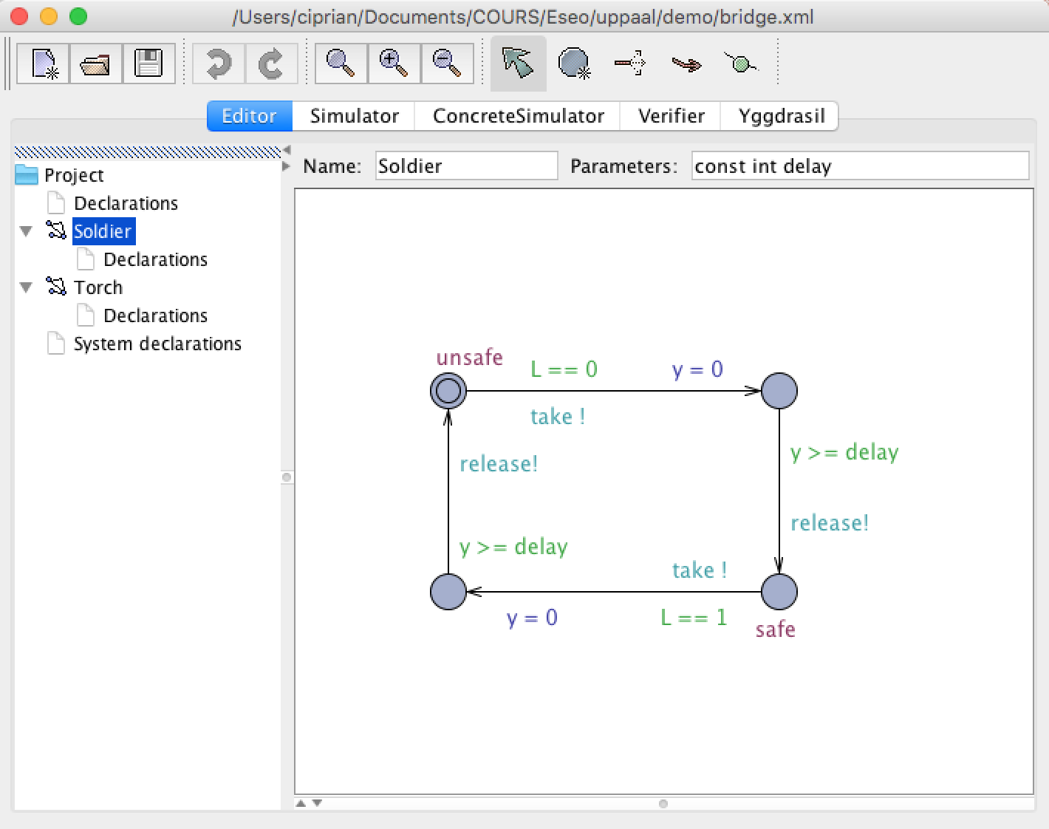
UPPAAL
Outil pour la validation et la vérification des systèmes « temporisés »
Développé en partenariat entre
Université Uppsala (Suède)
Université Aalborg (Danemark)
UI
Serveur
{ Modèle Système || Environnement} |= Propriétés
Automates temporisés
Uppaal
Propriétés TCTL

Slide 15
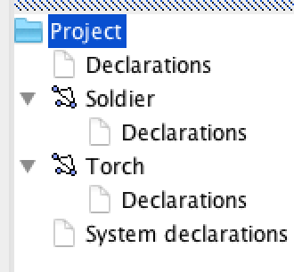
Structure d’un projet UPPAAL
Déclarations globales
Définition d’automates (templates)
Déclarations locales à un automate
Déclaration du système

Slide 16
Déclarations
int x; // déclaration d’une variable
clock time; //déclaration d’une horloge
chan take, release; // déclaration de canal synchrone
broadcast chan annonce; //déclaration de canal de broadcast

Slide 17
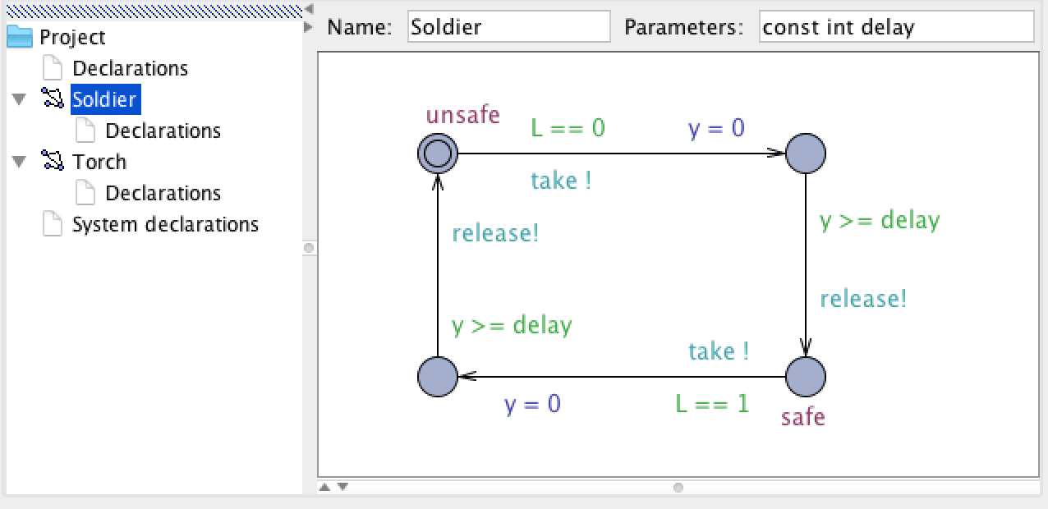
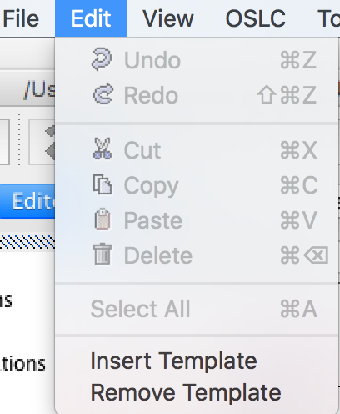
Template UPPAAL – Automate temporisé
« Edge »
Nom de l’automate
Paramètres
« Location »
Création d’un nouveau automate

Slide 18
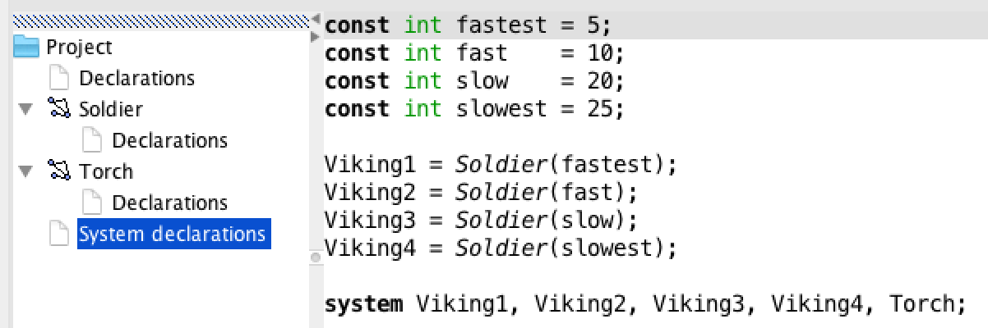
Le système est un produit d’automates
paramètre
Le produit

Slide 19
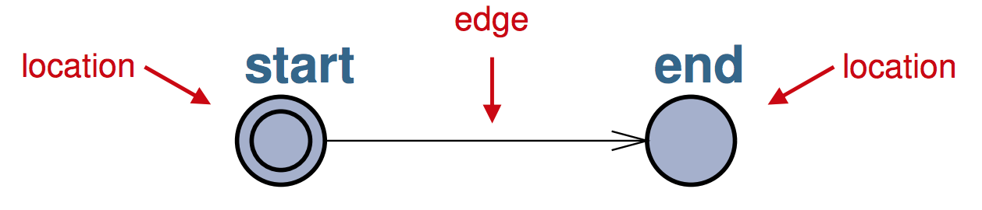
Les transitions d’un automate UPPAAL
Les transitions d’un automate peuvent être annotées avec :
Gardes : conditions booléennes [« Guard »]
Bloc d’actions : modifications de variables [« Update »]
Synchronisations : canaux (symboles) de synchronisation [« Sync »]
Non-déterminisme : sucre syntaxique pour le non-détérminisme [ « Select »]

Slide 20
Gardes et Actions
Garde :
Une expression booléenne construite avec les variables et les horloges.
Une garde vraie indique que la transition est tirable.
Actions :
Un changement d’une variable du système
Une remise à zéro d’un horloge

Slide 21
Synchronisation : les canaux synchrones
Les canaux synchrones permettent la coordination entre plusieurs automates.
La composition des automates avec des canaux synchrones = le produit synchronisé.
En UPPAAL:
Déclaration d’un canal synchrone : chan connexion;
Demande de synchronisation : connexion!
Attente d’une demande de synchronisation : connexion?
Trois types différents :
- Synchronisation normale : la synchronisation peu prendre du temps
- Synchronisation avec un canal urgent : instantanée (le temps n’avance pas)
- Annonce globale (broadcast) : pas d’obligation d’avoir un partenaire en attente

Slide 22




Etats en UPPAAL
Chaque état peut avoir un nom.
4 types d’états:
« Initial » : l’état initial de l’automate
« Normal » : un état typique d’un automate temporisé
« Urgent » : un état dans lequel le temps ne peu pas avancer (l’invariant d = 0)
« Committed » : le temps n’avance pas, et le système doit sortir de l’état au plus vite possible (aucun autre automate ne bouge).

Slide 23
Plan
Introduction
Automates temporisés
UPPAAL
Spécification des modèles
Spécification de propriétés

Slide 24
Uppaal : Propositions Atomiques
Alice.W
p1.cs and p2.cs
deadlock
p1.v < 4

Slide 25
Spécification: sous-ensemble de TCTL
CTL*
E – il existe un chemin
A – pour tous les chemins
[] – tous les états d’un chemin
<> – un état d’un chemin
UPPAAL:
A[] p – toujours p
A<> p – p est inévitable
E[] p – potentiellement toujours p
E<> p – p est atteignable
p --> q – toujours (p implique que q est inévitable)
A[] deadlock

Slide 26
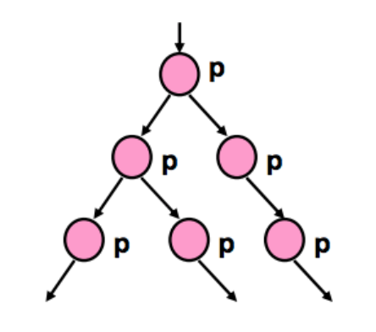
A[] p – toujours p
Sur tous les chemins p est vrai dans tous les états

Slide 27
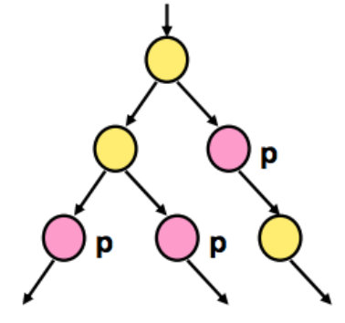
A<> p – p est inévitable
Sur tous les chemins p est vrai dans au moins un état

Slide 28
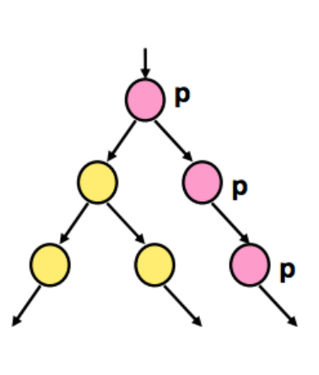
E[] p – potentiellement toujours p
Il existe un chemin sur lequel p est vrai dans tous les états

Slide 29
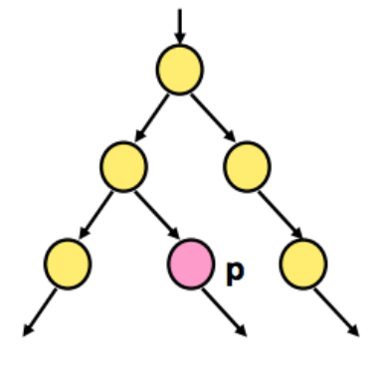
E<> p – p est atteignable
Il existe un chemin sur lequel p est vrai dans au moins un état

Slide 30
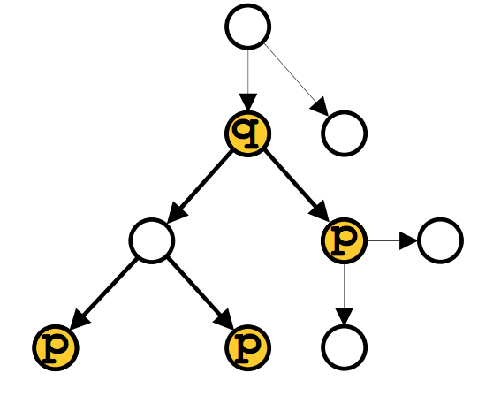
q --> p – p réponds à q
Sur tous les chemins q est vrai implique que p est inévitable

Slide 31
A vous de jouer

